Slide 1


Banda Larga no Brasil
Karla Crosara Ikuma Rezende
Gerência de Universalização e Ampliação do Acesso – PRUV
Superintendência de Planejamento e Regulamentação - SPR
Brasília/DF
Setembro/2015

Slide 2
Regime jurídico de exploração do serviço
Regime Público
Tradicional teoria dos serviços públicos
Existência assegurada pelo Poder Público
Regime Privado
Princípios constitucionais da exploração de atividades econômicas
Mínima interferência estatal
Universalização e continuidade na prestação do serviço
Concessão por prazo certo e determinado
Liberdade como regra
Autorização por tempo indeterminado
Obrigações de atendimento previstas em Regulamento
Compromissos de abrangência variável, de acordo com o Edital de RF
SMP / SCM / TVA e outros
STFC

Slide 3
Obrigações do Serviço Móvel Pessoal (Telefonia e banda larga móvel – 3G)

Slide 4
Obrigações do Serviço Móvel Pessoal (3G e 4G- Compromissos)
 | 3G | 4G
2013 | - Municípios com população acima de 100 (cem) mil habitantes; (267 municípios) | - Municípios designados como sede da Copa das Confederações de 2013; (6 municípios) - Municípios designados como sede ou subsede da Copa do Mundo de Futebol de 2014; (39 municípios)
2014 |  | - As capitais de Estado e Municípios com mais de 500 (quinhentos) mil habitantes – maio de 2015; (43 municípios)
2015 |  | - Municípios com mais de 200 (duzentos) mil habitantes – dezembro de 2015; (136 municípios)
2016 | - Municípios com população entre 30 (trinta) e 100 (cem) mil habitantes, todas já atendidos com SMP (2G); | - Municípios com mais de 100 (cem) mil habitantes; (288 municípios)
2017 |  | - Municípios com população entre 30 (trinta) mil e 100 (cem) mil habitantes (790 municípios)
2019 | - Municípios que já estavam atendidos com o SMP (até 2008) e com população abaixo de 30 (trinta) mil habitantes.

Slide 5


Atendimento à Área Rural
Oferta de serviços de voz (telefonia fixa) e dados (internet fixa)
Localidades situadas a 30 Km das localidades sedes de todos municípios, alcançando em torno de:
  4,3 mil distritos;
  91% da população rural.
  aproximadamente 99 % da população brasileira.
Conexões de dados com taxa de transmissão de 256 kbps de download, 128 kbps de upload e franquia mensal de 250 MB – 31/12/2015;
1Mbps de download, 256 kbps de upload e franquia mensal de 500 MB – 31/12/2017
Atendimento com conexão de dados, de forma gratuita, às escolas públicas rurais situadas na área de cobertura - 96% do total de escolas rurais.

Slide 6
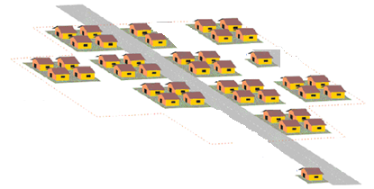
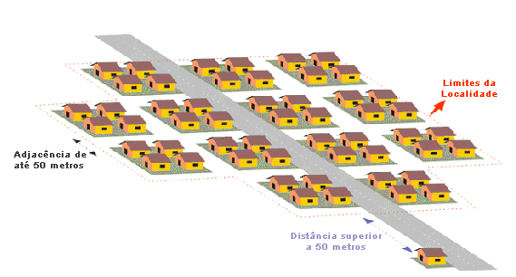
Ilustração da aplicação das obrigações
Município A
Voz (STFC ) e dados (SCM), na área de até 30 km de qualquer sede municipal.
Atendimento com internet banda larga, de forma gratuita, a todas as escolas públicas rurais situadas nas áreas de prestação do serviço.
Distrito Sede
Cobertura de 80% desta área com SMP
Raio de 30km
100% dos Municípios
5570 distritos sede com cobertura 3G até 2019
Raio de 30km
Exemplo de distrito sede do município vizinho mais próximo que a Sede do Município a que pertence.
Município B
Atendimento Rural
Acesso Individual;
Atendimento pela Concessionária Local

Slide 7
Banda Larga nas Escolas Públicas Rurais
11.196 Escolas Conectadas

Slide 8
Prestadoras e Outorgas – Edital 4G
CLARO
CLARO
CLARO
CLARO
CLARO
VIVO
VIVO
VIVO
VIVO
VIVO
CLARO
CLARO
VIVO
CLARO
CLARO
VIVO
OI
STFC e SCM
OI
STFC e SCM
VIVO
OI
TIM
STFC e SCM
VIVO e
CLARO
TIM
TIM
TIM
Áreas de Registro 11 e 12
OI

Slide 9
Banda Larga nas Escolas Públicas Urbanas - PBLE
63.285 escolas conectadas (Base: Junho/2015)
Termo Aditivo ao Termo de Autorização do Serviço de Comunicação Multimídia – Obrigação de conexão gratuita às escolas públicas urbanas até 31 de dezembro de 2025.
Distribuição por velocidade

Slide 10
Banda Larga Fixa – Acessos por UF
25,1 milhões de acessos – Todos os municípios com pelo menos um acesso.

Slide 11
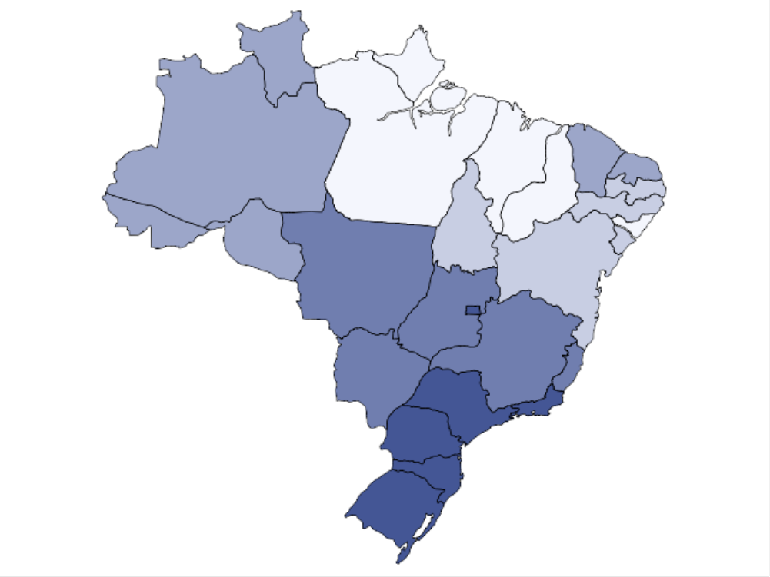
Densidade SCM por 100 Domicílios (Base: Julho/2015)
Quanto mais escuro, maior a densidade

Slide 12
Acessos SCM por Faixa de Velocidade

Slide 13
Ilustração da aplicação das obrigações
Município A
Voz (STFC ou SMP) e dados, na área de até 30 km de qualquer sede municipal.
Atendimento com internet banda larga, de forma gratuita, a todas as escolas públicas rurais situadas nas áreas de prestação do serviço.
Distrito Sede
Cobertura de 80% desta área com SMP
Raio de 30km
5565 Municípios
Obrigado!
5570 distritos sede com SMP
100% cobertura 3G até 2019
Obrigada!
Raio de 30km
Exemplo de distrito sede do município vizinho mais próximo que a Sede do Município a que pertence.
Município B
Atendimento Rural
Acesso Individual;
Atendimento pela Concessionária Local
Karla Crosara Ikuma Rezende
Gerência de Universalização e Ampliação do Acesso – PRUV
Superintendência de Planejamento e Regulamentação - SPR
Brasília/DF
Setembro/2015

